Slide 1

Programmation orientée objet: Java
Mme Radia Belkeziz

Slide 2
Programmation orientée objet: Java
Le langage Java prend en charge tous les concepts et principes de la P.OO
Une classe est un modèle pour créer des objets qui ont des caractéristiques communes. La classe comporte la structure d’un objet (ses attributs et ses méthodes). On dit qu’un objet est l’instance d’une classe et on parle alors d’instanciation. En Java, tous les objets sont créés à partir d’une classe.
Déclaration d’une classe:
class MyClass {
// champ(s),
// constructeur(s),
// méthodes
}

Slide 3
Programmation orientée objet: Java
class MyClass extends MySuperClass implements YourInterface {
// champ(s),
//constructeur(s),
// méthode(s)
}
Modificateurs tels que public, privé
Le nom de la classe, avec la lettre initiale en majuscule par convention.
Le nom du parent de la classe (superclasse), le cas échéant, précédé du mot clé extend.
Une liste d'interfaces séparées par des virgules implémentées par la classe, le cas échéant, précédée du mot clé implements.
Le corps de la classe, entouré d'accolades, {}.

Slide 4
Programmation orientée objet: Java
class MyClass {
// champ(s),
// constructeur(s),
// méthodes
}
Champ: Servent à stocker les états de la classe et de ses objets.
Dénomination des variables
Types de données de base (primitifs, chaînes de caractères et tableaux).
Valeurs par défaut
littéraux

Slide 5
Programmation orientée objet: Java
Variables
Dans le langage de programmation Java, les termes "champ" et "variable" sont tous deux utilisés.
Différents genre de variables sont définis:
Variables d’instance (champs non statiques): Les objets stockent leurs états individuels dans des champs non statiques (déclarés sans le mot clé static). Ils sont appelés « variable d’instance » car leur valeur est unique à chaque instance (objet).
Variables de classe (champs statiques): Tout champ déclaré avec le mot clé static est une variable de classe. Cela indique au compilateur qu'il existe exactement une copie de cette variable, quel que soit le nombre de fois où la classe a été instanciée.
Variables locales De la même manière qu'un objet stocke son état dans des champs, une méthode stocke souvent son état temporaire dans des variables locales.
Paramètre La chose importante à retenir est que les paramètres sont toujours classés comme "variables" et non comme "champs".
public static void main(String[] args)

Slide 6
Programmation orientée objet: Java
Variables
Dénomination
Les noms de variables sont sensibles à la casse.
Commence par une lettre (ni par « $ » ni « _ »).
Les caractères suivants peuvent être des lettres, des chiffres, des signes dollar ou des caractères de soulignement.
Utiliser des mots complets au lieu d'abréviations cryptées.
Ne pas choisir un mot-clé ou un mot réservé.
Si le nom que choisi se compose d'un seul mot, épelez ce mot en toutes lettres minuscules.
Si le nom choisi de plusieurs mots, mettez en majuscule la première lettre de chaque mot suivant. (exemple: nomPersonne).
Si la variable stocke une valeur constante, la convention change légèrement, en mettant en majuscule chaque lettre et en séparant les mots suivants par le caractère de soulignement. (exemple: static final int NUM_ROOM=201)

Slide 7
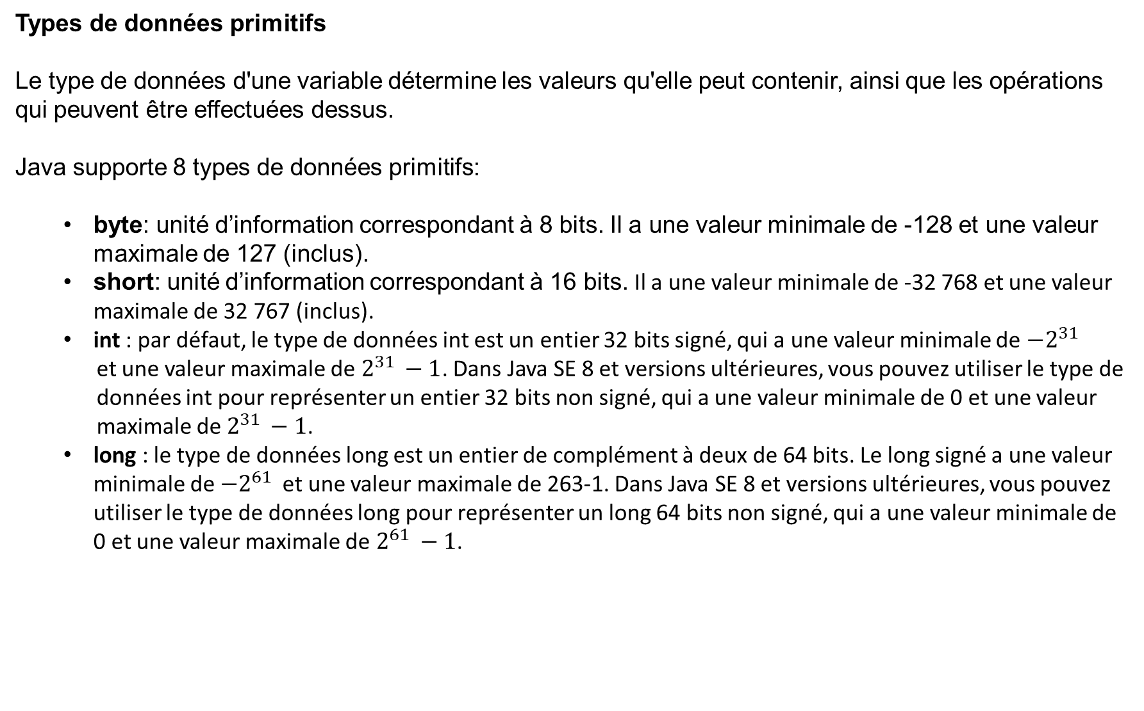
Programmation orientée objet: Java
Types de données primitifs
Le type de données d'une variable détermine les valeurs qu'elle peut contenir, ainsi que les opérations qui peuvent être effectuées dessus.
Java supporte 8 types de données primitifs:
byte: unité d’information correspondant à 8 bits. Il a une valeur minimale de -128 et une valeur maximale de 127 (inclus).
short: unité d’information correspondant à 16 bits. Il a une valeur minimale de -32 768 et une valeur maximale de 32 767 (inclus).
int : par défaut, le type de données int est un entier 32 bits signé, qui a une valeur minimale de ${−2}^{31 }$
et une valeur maximale de $2^{31 }−1$. Dans Java SE 8 et versions ultérieures, vous pouvez utiliser le type de
données int pour représenter un entier 32 bits non signé, qui a une valeur minimale de 0 et une valeur
maximale de $2^{31 }−1$.
long : le type de données long est un entier de complément à deux de 64 bits. Le long signé a une valeur minimale de ${−2}^{61 }$et une valeur maximale de 263-1. Dans Java SE 8 et versions ultérieures, vous pouvez utiliser le type de données long pour représenter un long 64 bits non signé, qui a une valeur minimale de 0 et une valeur maximale de $2^{61 }−1$.

Slide 8
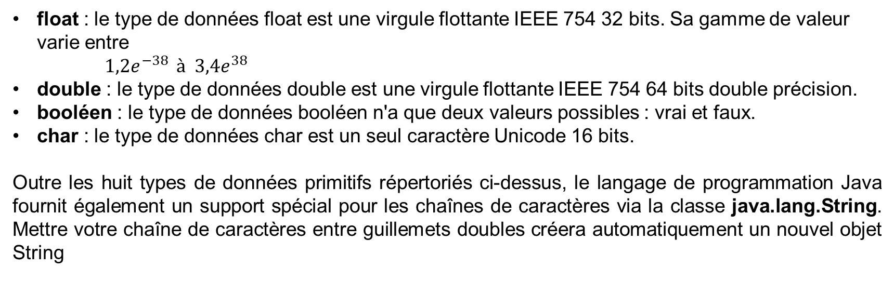
Programmation orientée objet: Java
Types de données primitifs
float : le type de données float est une virgule flottante IEEE 754 32 bits. Sa gamme de valeur varie entre
${1,2e}^{−38 } à {3,4e}^{38 }$
double : le type de données double est une virgule flottante IEEE 754 64 bits double précision.
booléen : le type de données booléen n'a que deux valeurs possibles : vrai et faux.
char : le type de données char est un seul caractère Unicode 16 bits.
Outre les huit types de données primitifs répertoriés ci-dessus, le langage de programmation Java fournit également un support spécial pour les chaînes de caractères via la classe java.lang.String. Mettre votre chaîne de caractères entre guillemets doubles créera automatiquement un nouvel objet String

Slide 9
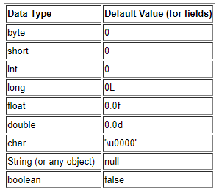
Programmation orientée objet: Java
Valeurs pas défaut

Slide 10
Programmation orientée objet: Java
Mme Radia Belkeziz

